Slide 1

Notes:
(음성 재생)
저희 아버지의 실제 육성입니다.

Slide 2
여러분의 종중은
안녕
하십니까?
Notes:
여러분! 여러분의 종중은 안녕하십니까?

Slide 3

전주이씨
임영대군파종중
Notes:
전주이씨 임영대군파종중은 안녕하지 않습니다..

Slide 4




우리 가족의 일
종중
뿌리
공동재산
기록
종원
04
Notes:
종중이란, 쉽게 말해서 여러분의 가문을 의미합니다.
같은 선조를 둔 사람들이 모여 공동재산과 집안일을 관리하는 공동체죠.

Slide 5
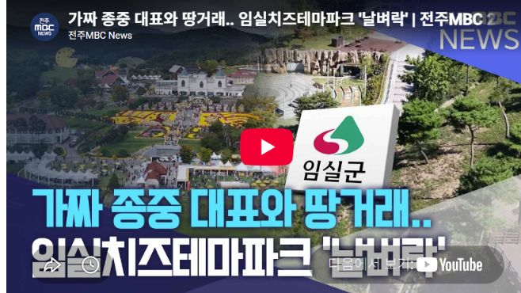
공개 보도 사례
다툼과 소송의 온상
약
4
년
법정 다툼
05
Notes:
그러나 앞서 저희 종중의 분쟁같이, 종중은 그 특성상 온갖 다툼과 소송의 온상입니다.

Slide 6

문제가 생기는 곳
지위·임대차·대표권
종손 지위
법치뉴스 2026.04.28
임대차
충청투데이 2026.07.10
대표권
한경BUSINESS 2026.07.24
06
Notes:
지위부터, 대표권, 특히 저희 집안처럼 땅 관련해서..

Slide 7

공개 판례 검색
종중 관련 공개 판례
1,416
건
07
Notes:
화면의 1,416건은 종중 관련 공개 판례 검색 건수입니다.
특히 스테이크홀더가 무수히 많고 연락이 쉽지 않은 종중의 특성상, 종중의 문제는 시간이 오래 걸리고
끝까지 가도 승리를 장담할 수가 없습니다.

Slide 8


결국, 누군가 이어받는 일
과거의 유산
오늘의 일상
미래의 문제
08
Notes:
종중은
과거의 유산이자
오늘날 여러분이 눈치채지 못하는 일상이고
미래의 필수불가결한 문제입니다.

Slide 9
한 번
망했습니다
Notes:
사실 한 4년 전에 비슷한 도메인에서 창업했다가 시원하게 망했습니다.

Slide 10

AI ERA
녹음
문서 초안
자료 비교
Notes:
저는 기술로 세상의 문제를 풀 수 있다고 믿습니다.
대 AI 시대, 이제는 할 수 있을 거라 믿고 해야 할 때라고 생각합니다.

Slide 11

우리 가문은
명문가
종중 운영의 모든것
Notes:
소개합니다.
우리 가문은 명문가

Slide 12

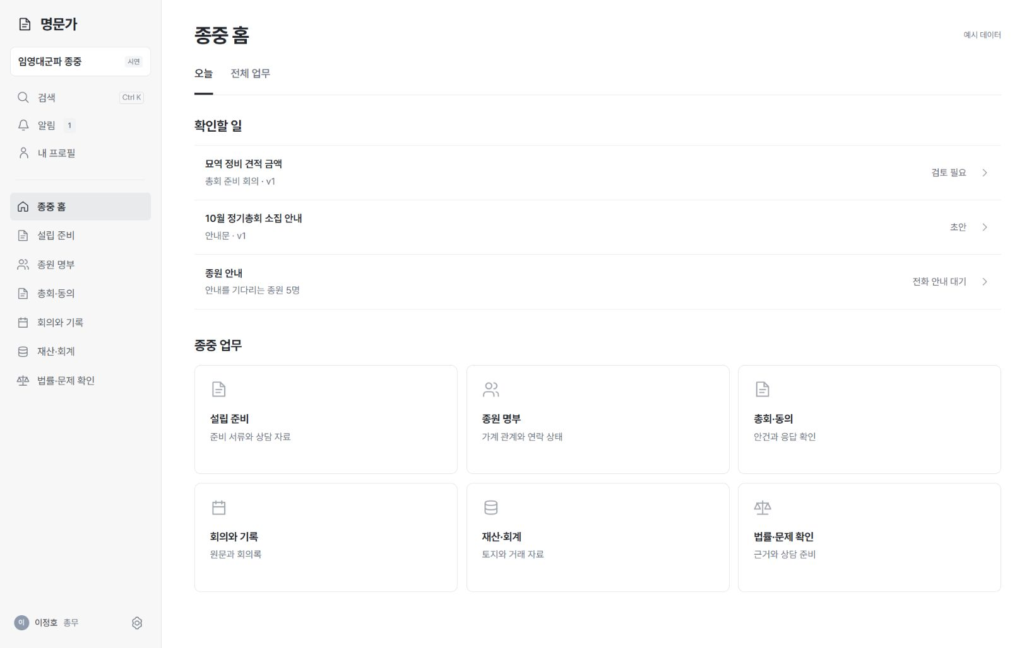


종중 홈
오늘
확인할 일.
일정·미응답을 한눈에
명부부터 기록까지 한곳에
12
Notes:
종중을 만들고, 운영하고, 문제가 생겼을 때 상담받는 것까지 한곳에서 다루려고 했습니다.
먼저 총무가 들어오면 오늘 확인할 일이 보입니다.
다가오는 총회와 아직 답을 안 한 종원을 확인하고, 필요한 명부나 회의 자료로 바로 들어가면 됩니다.

Slide 13
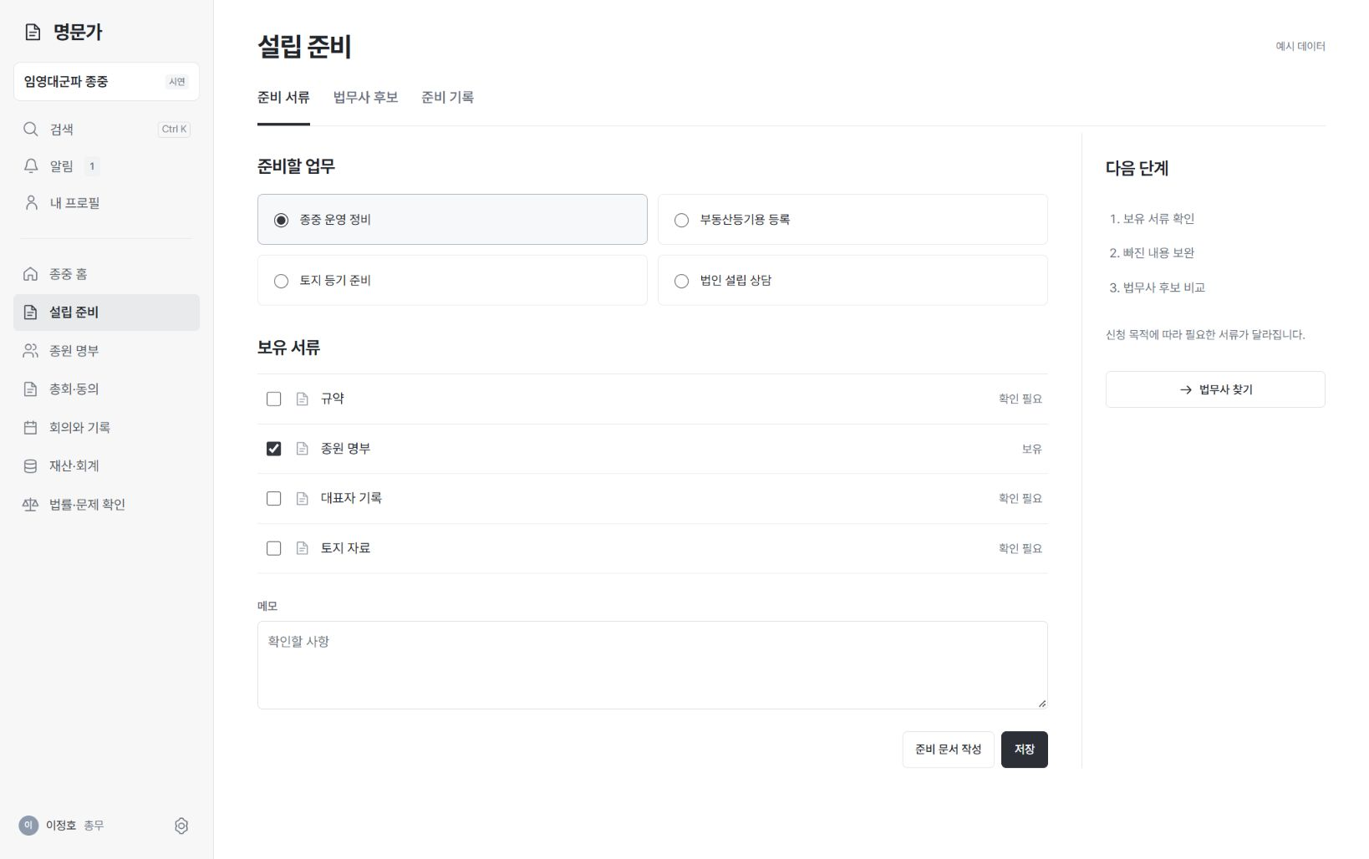


설립 준비
첫 서류부터
빠짐없이.
빠진 서류까지 확인
추가할 항목은 명확하게
법무사 후보까지 한 번에
13
Notes:
종중 일을 처음 맡으면 서류부터 막히죠.
가지고 있는 자료를 올리면 준비된 서류와 빠진 항목을 나눠 보여줍니다.
여기서 우리 업무와 지역, 상담 조건에 맞는 법무사 후보까지 찾도록 했습니다.

Slide 14

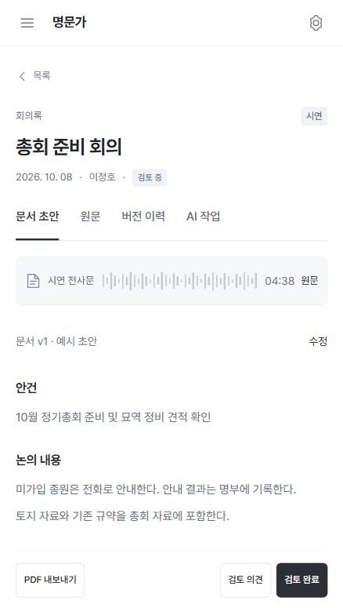


회의 녹음
말한 내용을
회의록으로.
말은 기록으로, 기억은 근거로
녹음부터 회의록 초안까지
14
Notes:
회의 녹음을 올리면 위스퍼가 전사하고, AI가 회의록 초안을 만듭니다.
이름이나 금액처럼 틀리면 곤란한 부분은 표시해 두고, 해당 녹음 구간으로 돌아가 확인할 수 있습니다.
총무는 처음부터 받아 적는 대신, 초안을 보고 빠진 내용과 잘못 들은 부분을 확인하면 됩니다.

Slide 15
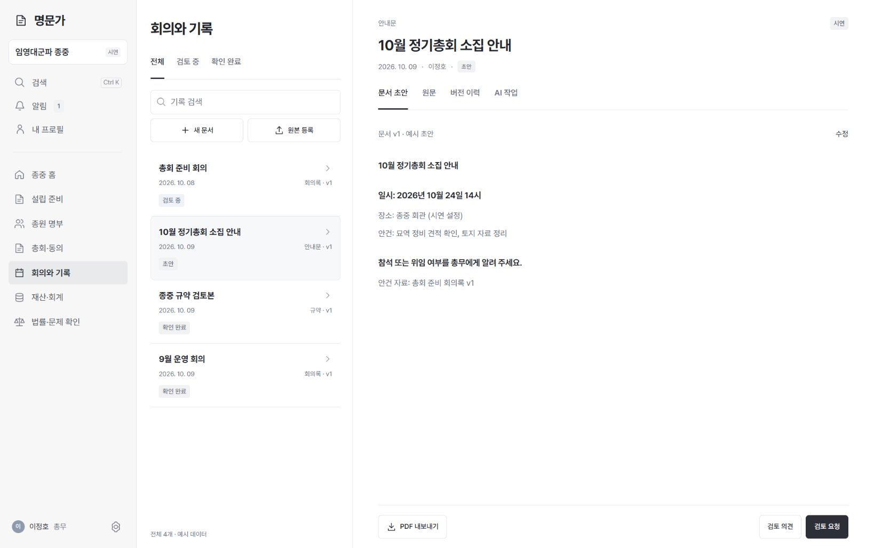


문서 검색과 초안
지난 회의도, 이번 초안도.
필요한 원문을 바로 찾고
바뀐 내용은 버전으로 남기고
이번 초안은 근거와 함께
15
Notes:
‘그때 이 땅을 어떻게 하기로 했더라?’ 이런 걸 찾으려고 예전 회의록을 뒤지게 되죠.
질문하면 관련 기록을 찾고, 답의 근거가 된 원문도 같이 볼 수 있습니다.
이번 소집 안내나 회의록도 그 자료로 초안을 만들고, 고친 내용은 버전으로 남깁니다.

Slide 16
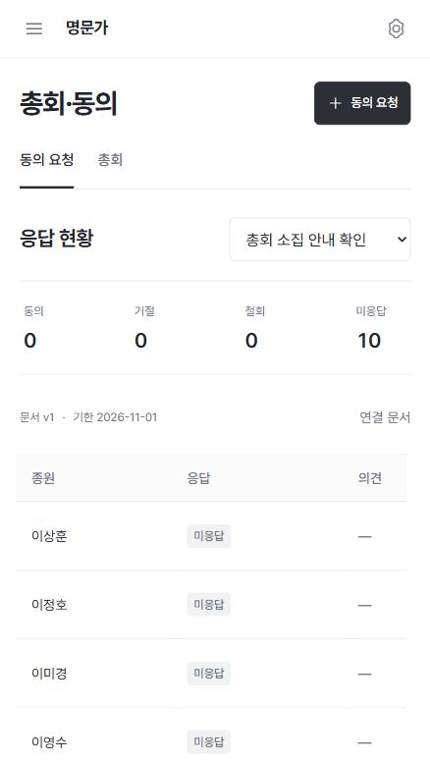
총회와 동의
누가,
어떤 안건에
동의했는지.
모든 종중원의 동의가 필요하니까!
16
Notes:
종원이 많으면 연락부터 일입니다. 누구에게 알렸고, 누가 답했는지부터 챙겨야 하죠.
휴대폰에서 안건을 보고 의견을 남기면, 어떤 문서를 보고 답했는지까지 기록합니다.
아직 답이 없는 분은 따로 확인하고, 전화로 안내한 내용도 남길 수 있습니다.

Slide 17
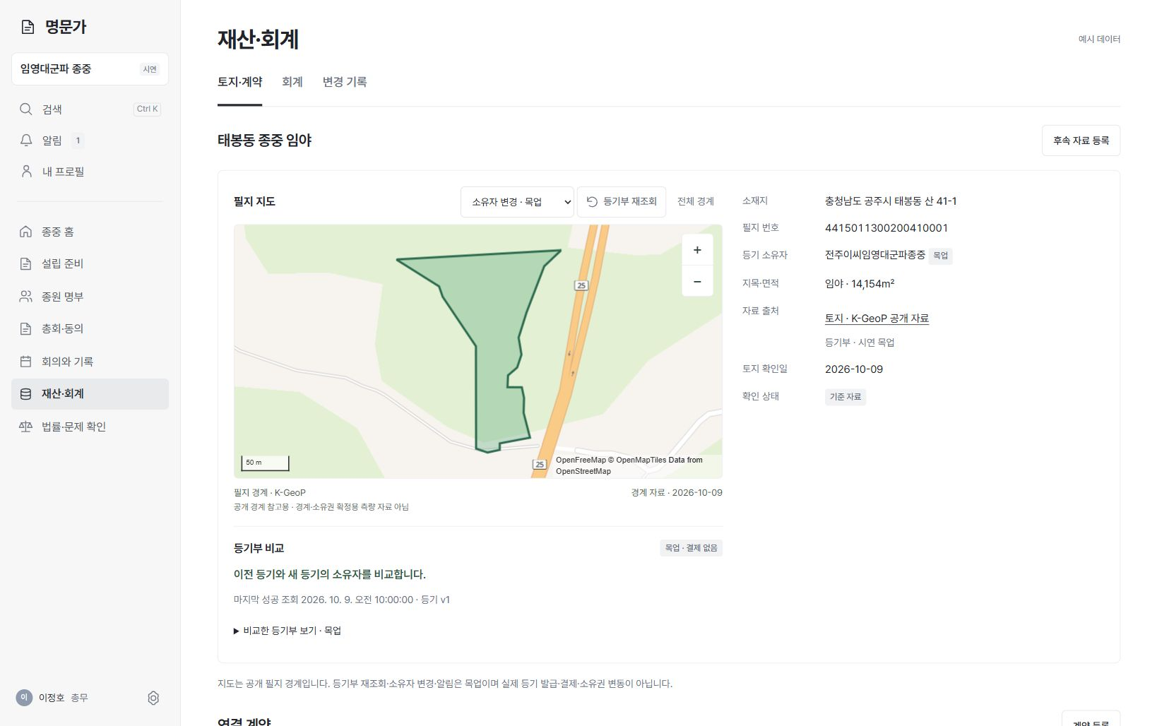


재산과 등기
우리 종중의 땅
우리 땅의 경계를 한눈에
바뀐 등기, 놓치지 않게
17
Notes:
앞에서 들으신 저희 집안 이야기가 바로 이 부분입니다.
우리 종중의 땅을 지도에서 보고, 연결된 등기 자료와 과거 기록을 같이 확인합니다.
새로 들어온 자료에서 소유자 표시가 달라지면 이전 자료와 비교해 무엇이 바뀌었는지 알려줍니다.
종원이 뒤늦게 알게 되는 일을 줄이려는 겁니다.

Slide 18
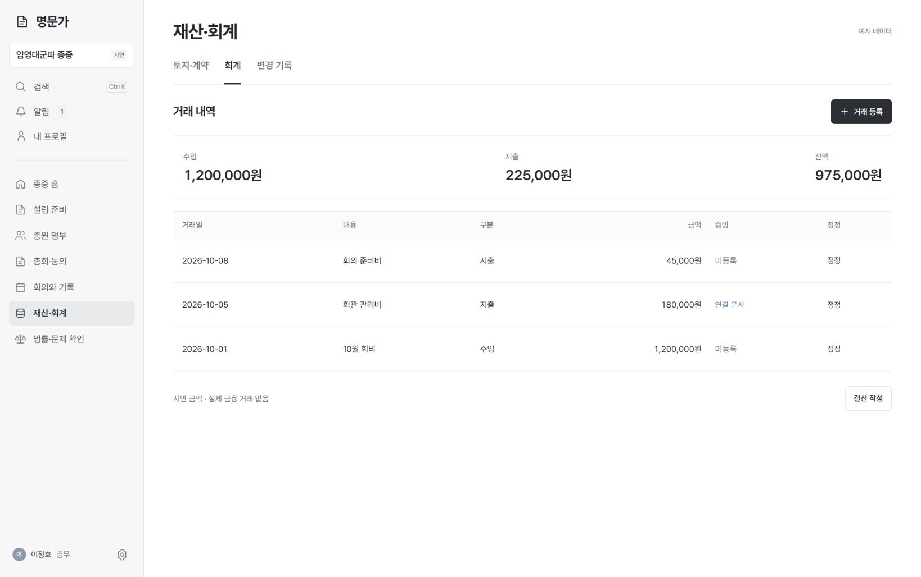


재산과 회계
우리 가문의 재산,
내가 지킨다
재산 현황부터 수입·지출까지
증빙과 변경 기록으로 확인
18
Notes:
땅뿐 아니라 종중의 돈도 같이 봐야죠.
회비나 임대료가 얼마나 들어왔고, 어디에 썼는지 증빙과 함께 확인합니다.
잔액만 보는 게 아니라, 왜 이 돈이 나갔는지와 기록을 바꾼 이력까지 따라갈 수 있게 했습니다.
우리 가문의 재산을 종원들도 같이 확인하자는 겁니다.

Slide 19
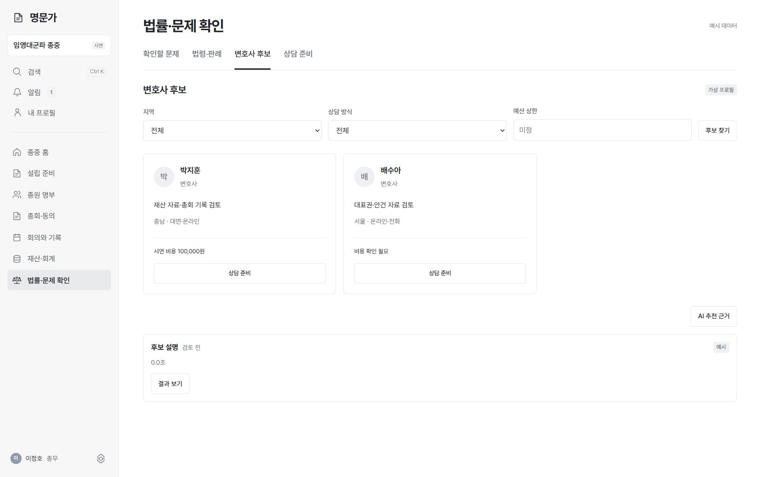


법률 근거와 전문가
우리 가문
법률 전문가
법령·규약에서 근거를 찾고
상담 전, 쟁점부터 정리
분야에 맞는 전문가를 찾다
19
Notes:
문제가 생기면 우리 규약이랑 법부터 찾아봐야 하죠.
종중 자료를 법령과 판례에 대조해 보고, 빠진 자료나 서로 말이 다른 부분을 짚어줍니다.
전문가 판단이 필요한 쟁점은 상담자료로 모으고, 우리 사건의 분야와 조건에 맞는 변호사 후보까지 찾도록 했습니다.

Slide 20


시장 모수
부동산등기용 등록 종중
237,071
개
2024년 6월
임야
농지
대지
건물
20
Notes:
부동산등기용으로 등록된 종중만 23만 개가 넘습니다.
임야뿐 아니라 농지, 대지, 건물까지 공동재산의 형태도 다양하고요.

Slide 21
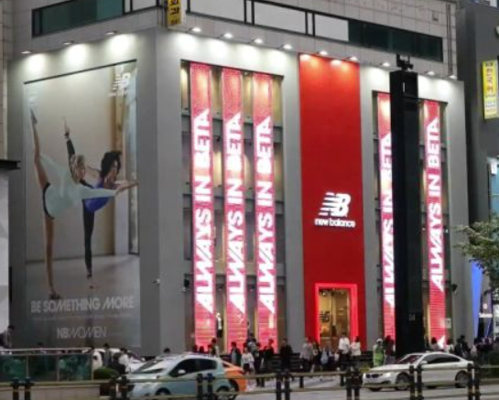
연 구독매출 추정
TAM · SAM · SOM
TAM
등록 종중
SAM
전담 관리 20% 제외
SOM
3년 내 1%
21
Notes:
혹시 강남에서 유명한 뉴발란스 건물을 보신 적이 있으신가요?
이 건물도 종중 법정 공방이 있었던 건물로 유명합니다.
이렇게 종중은 거대 종중부터, 저희 집안 같은 군소 종중까지 다양하죠.

Slide 22
연 구독매출 추정
TAM · SAM · SOM
연 50만원 가정
TAM
1,185.36
억원 / 년
등록 종중
237,071개
SAM
948.29
억원 / 년
전담 관리 20% 제외
189,657개
SOM
9.49
3년 내 1%
억원 / 년
1,897개
21
Notes:
여기서는 전담 관리를 받는 종중이 20%라고 가정하고, 나머지 80%를 SAM으로 잡았습니다.
실제 비중을 조사한 수치는 아니고, 시장 규모를 추정하기 위한 가정입니다.
종중 하나당 연 50만 원을 받는다고 놓고 계산했습니다.

Slide 23
연 50만원 기준
3년 내 확보율별 매출 추정
22
Notes:
확보율별 매출은 다음과 같습니다.

Slide 24






Codex 활용
PRD
페르소나
Codex
통화 전사
UI · 코드 · 배포
법령 · 판례 · 필지
테스트 · UI 검수
23
Notes:
다음은 CODEX 활용입니다.
뭐.. 보시다시피 그냥 다 맡겼다고 볼 수 있죠.

Slide 25
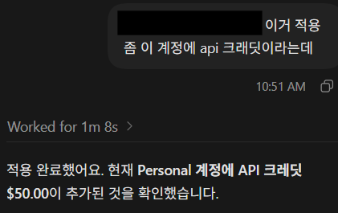

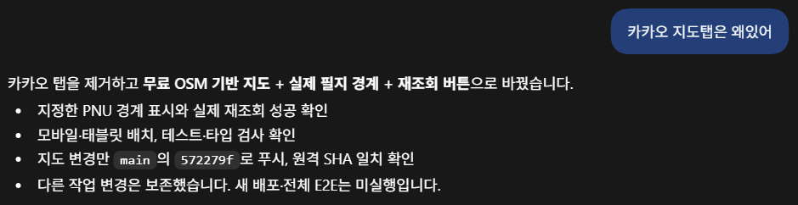
Codex 활용
PRD
페르소나
통화 전사
UI · 코드 · 배포
법령 · 판례 · 필지
테스트 · UI 검수
23
Notes:
도라에몽 해줘~ 에 가깝다고 볼 수 있습니다.
이번 API 크레딧 적용하는 것도 그냥 맡겼습니다. 잘해주더라고요.

Slide 26
CLJS · UIx · 모듈러 모놀리스
서비스 아키텍처
Sites
OpenAI
도메인 모듈
모델 · 검색
웹 앱
CLJS · UIx
조직·명부
재산·등기
회계
D1
회의·동의
문서·버전
법률·전문가
상태 · 버전
서버 API
요청 · 권한 · 버전
AI 작업
변경·알림
자원 정리
R2
원본 · 음성
24
Notes:
간략한 하이레벨 아키텍처는 다음과 같습니다.
Sites를 이용했으며, 빨리 개발해야 하지만 모킹을 자주 사용하는 해커톤 특성상 모듈러 모놀리스 구조를 선택했습니다.

Slide 27



AI 모델과 검색 기술
Whisper
GPT-6 Luna
GPT-6.1 Sol
whisper-1
gpt-6-luna
gpt-6.1-sol
음성 전사 · 구간 시각
추출 · 요약 · 추천 설명
자료 상충 · 복잡한 문서 분석
Luna Decisions
File Search
Luna / Sol 선택 · 매칭 · 다음 작업 판단
문서·버전별 근거 검색 · 인용
25
Notes:
사용한 AI는 다음과 같습니다.
회의록 전사에는 위스퍼,
Luna와 Sol을 LLM으로 사용했으며,
마침 private preview가 풀린 루나 디시전을 모델 라우터, 매칭, 작업 판단에 사용했습니다.
쌓인 회의록이나 규약에서 근거를 찾는 데는 파일 서치를 붙였습니다.

Slide 28

안전한 SW를 만드는 방식
PRD
페르소나
모듈러 모놀리스
PBT
요구사항과
완료 조건을 명시
역할별 정상·예외
시나리오를 검토
DDD · 업무 경계
공개 함수로 연결
불변식 검증
실패 seed·반례 재현
문서 버전 보존
중복 응답 방지
잔액 합계 일치
26
Notes:
안전한 소프트웨어를 만들기 위한 하네스는 다음과 같습니다.
모듈러 모놀리스 DDD와 프로퍼티 베이스 테스트를 사용해 달라고 했으며,
원활한 QA와 평가를 위하여 스테이크홀더 페르소나를 만들어 사용했습니다.

Slide 29
AI도 인정하는 부분
★ 4.5
6개 리뷰 평균
★ 5.0
★ 4.5
★ 4.5
“명부랑 전화 안내, 회의록이
한곳에서 이어지니 가게 문 닫고
같은 내용을 다시 옮겨 적을 일이
줄겠어요.”
“어떤 근거로 결정했는지 다음
회장에게도 보여줄 수 있어
든든한데, 처음 익힐 때는 도움이 좀
필요하겠어요.”
“휴대폰으로 자료를 보고 참석
여부와 의견을 따로 남길 수 있으니,
회의에 못 가도 제 뜻은 전할 수
있겠어요.”
이정호
59세 · 총무
이영수
74세 · 회장
이서연
42세 · 종원
★ 4.0
★ 4.5
★ 4.5
“가입 안 해도 총무가 제 말을
기록해주는 건 좋은데, 중요한
안건은 계속 전화로 설명해줬으면
해요.”
“회의록 원본과 정정 이유를 직접
확인할 수 있으니, 말이 엇갈려도
어떤 기록부터 봐야 할지는
알겠네요.”
“신청 목적과 빠진 서류가 정리돼
있으면 상담을 시작하기 수월하고,
원본과 위임 관계 확인에 더 집중할
수 있겠어요.”
이순자
81세 · 종원
이상훈
55세 · 종원
정수민
토지 등기 법무사
27
Notes:
AI 페르소나도 인정하는 부분이고요

Slide 30
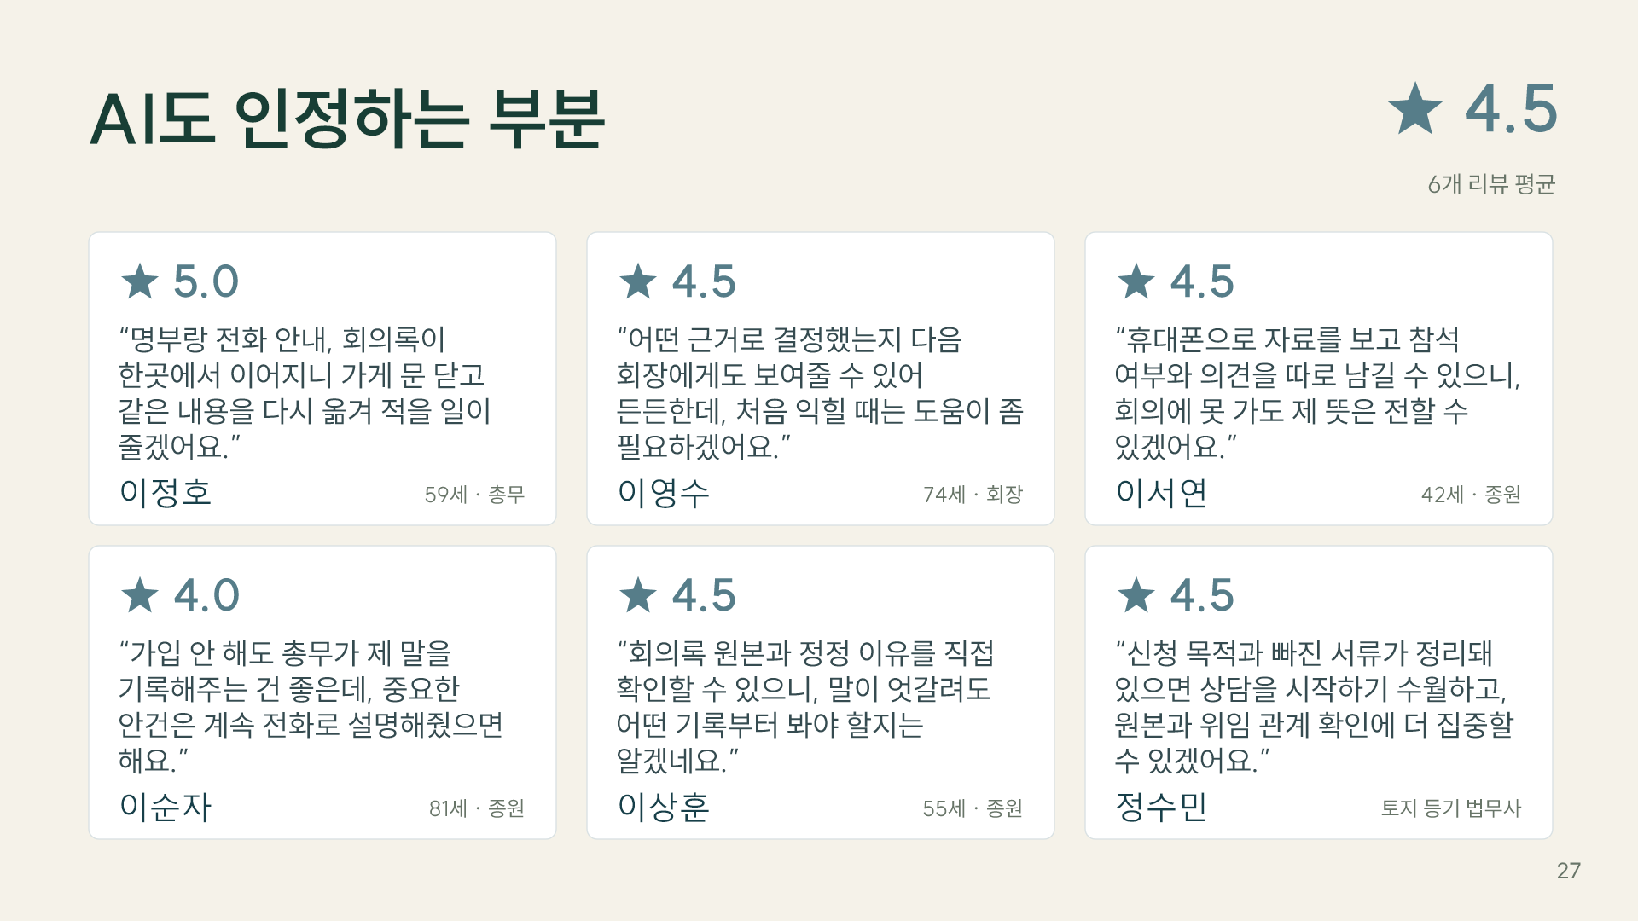
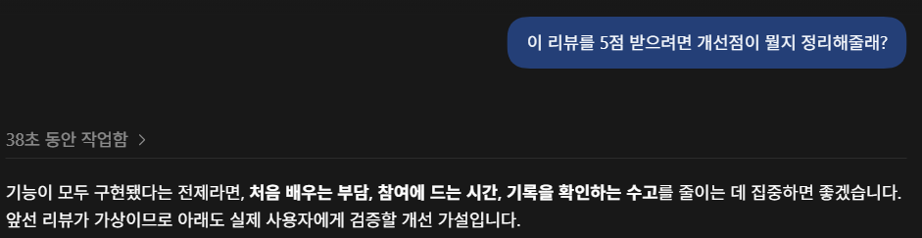
Notes:
참고로 5점을 받지 못한 이유는 이렇게 다시 뽑아서 보완했습니다.

Slide 31
One More
Thing
Notes:
마지막 하나 더

Slide 32


One More Thing
For Agents
Skills
MCP
MCP Events
업무 절차
조회 · 실행
변경 알림
29
Notes:
AI 시대를 맞아 skills 와 mcp 를 prd 부터 기획했습니다. 특히 앞선 recap 에서 발표한 mcp events 를 적용해달라고 부탁했습니다.

Slide 33
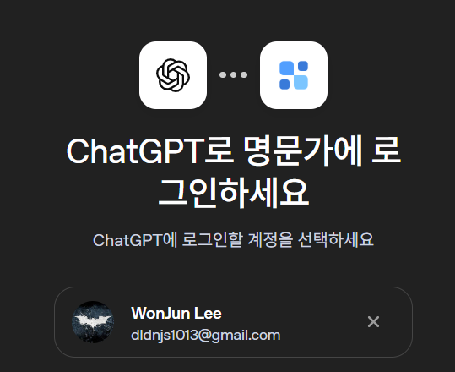
One More Thing
ChatGPT로 명문가에 연결
30
Notes:
쉬운 말로, GPT가 명문가를 쓰고 알림을 받으면 처리할 수 있다는 소리죠.

Slide 34
우리 가문은
명문가
종중 운영의 모든것
Notes:
이상으로 발표를 마치도록 하겠습니다. 이프제로 명문가였습니다.
질문 있으신가요?

